Slide 1
USA VI: De amerikanske vælgere

Slide 2
Sten-saks-papir
Find en at slå sten-saks-papir med. Taberen skal svare på spørgsmålet (med udgangspunkt i lektien). Vi gør det 3 gange.
Hvem er republikanernes typiske kernevælgere?
Hvem er demokraternes typiske kernevælgere?
Hvad er forskellen på en marginalvælger og en kernevælger?

Slide 3
Video om ”real swing voters”
Hvorfor er de i Elliott County gået fra at stemme demokratisk til republikansk?
Hvordan kan hhv. michiganmodellen og rational-choice modellen forklare hvordan vælgerne stemmer i Elliott County?
https://www.youtube.com/watch?v=yfxvHqTCy2w

Slide 4
Teorier om parti- og vælgeradfærd
Downs medianvælgermodel → partiadfærd
Downs rational-choice model → både parti- og vælgeradfærd
Michigan-modellen

Slide 5
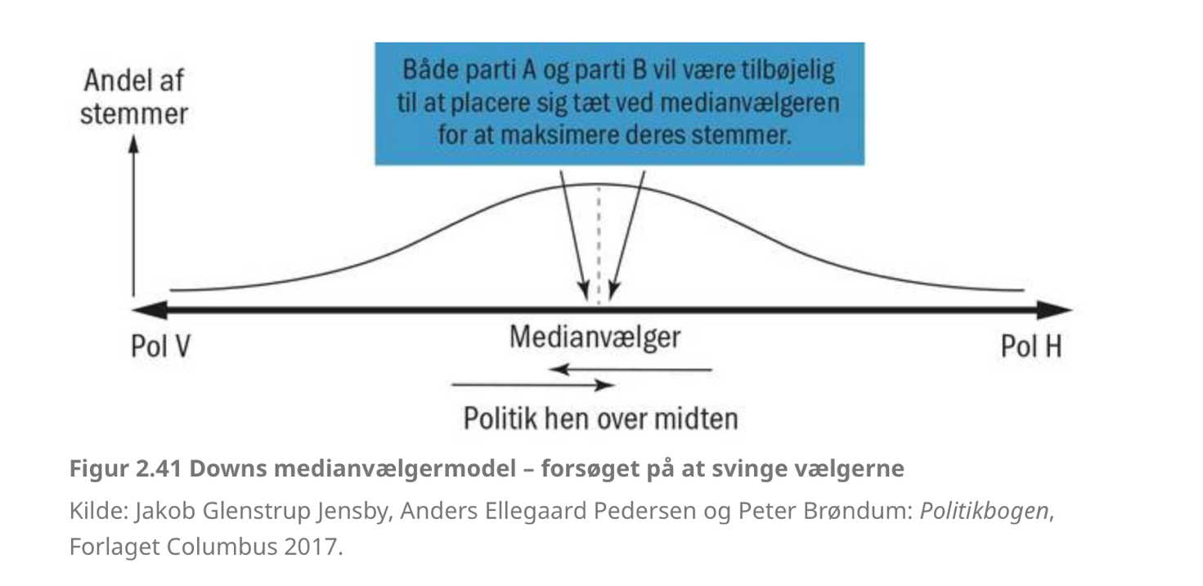
Downs medianvælgermodel (rational choice)
Rationel (=fornuftig) partiadfærd = at få så mange stemmer som muligt.
Kampen om midten.
Median = det midterste tal i en række
Medianvælgeren = midtervælgeren
Dvs. de vælgere som kan få stemmebalancen til at tippe fra det ene til det andet parti.
Forklarer bedst partiadfærd i to-parti-systemer

Slide 6
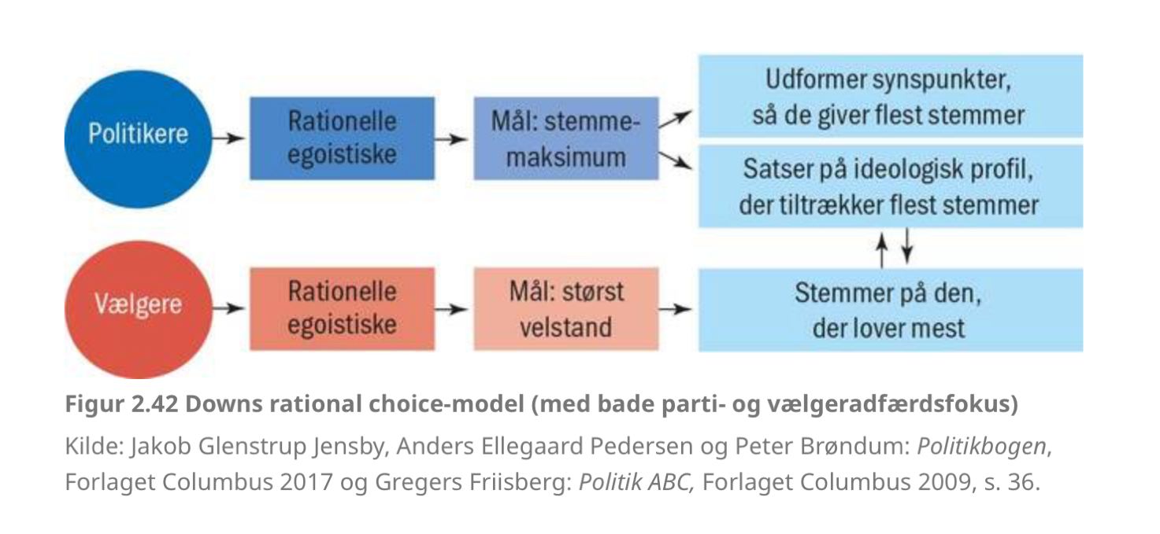
Downs Rational choice-model
Fokus: hvad er det mest rationelle (=fornuftige) for politikere og vælgere?
Notes:
Eksempel: Socialdemokratiets ændring i udlændingepolitikken for at få vælgere fra Dansk folkeparti tilbage.

Slide 7
Eksempel på rational choice-adfærd
I svingstaten Nevada har både Trump og Harris fremlagt deres forslag om at undtage drikkepenge for skattepligt
Hvorfor er det smart? Fordi hver 4. medarbejder i Nevada har et job, hvor der indgår drikkepenge → dvs. det vil virkelig gavne mange potentielle medianvælgere med sådan et forslag

Slide 8
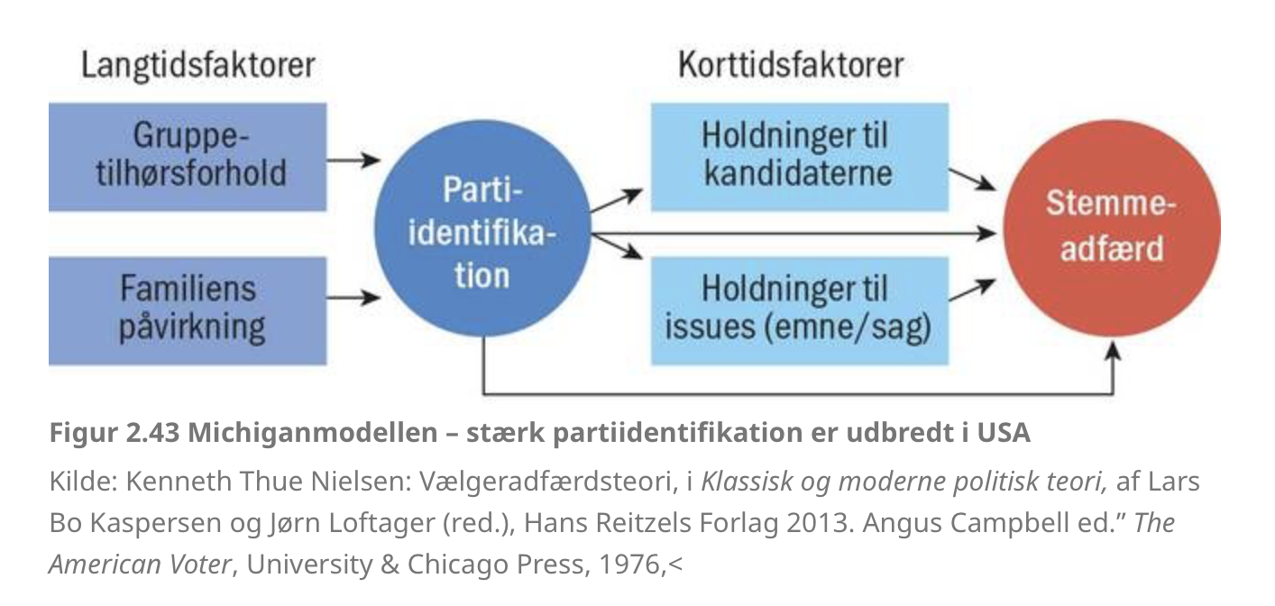
Michigan-modellen
Vælgeradfærd er ikke nødvendigvis rationel → den er i højere grad påvirket af socialpsyokologiske faktorer
Dvs. individets socialisering i familien, blandt venner og andre sociale arenaer har en stor indflydelse på, hvilket parti vælgeren stemmer på.

Slide 9
Pause

Slide 10
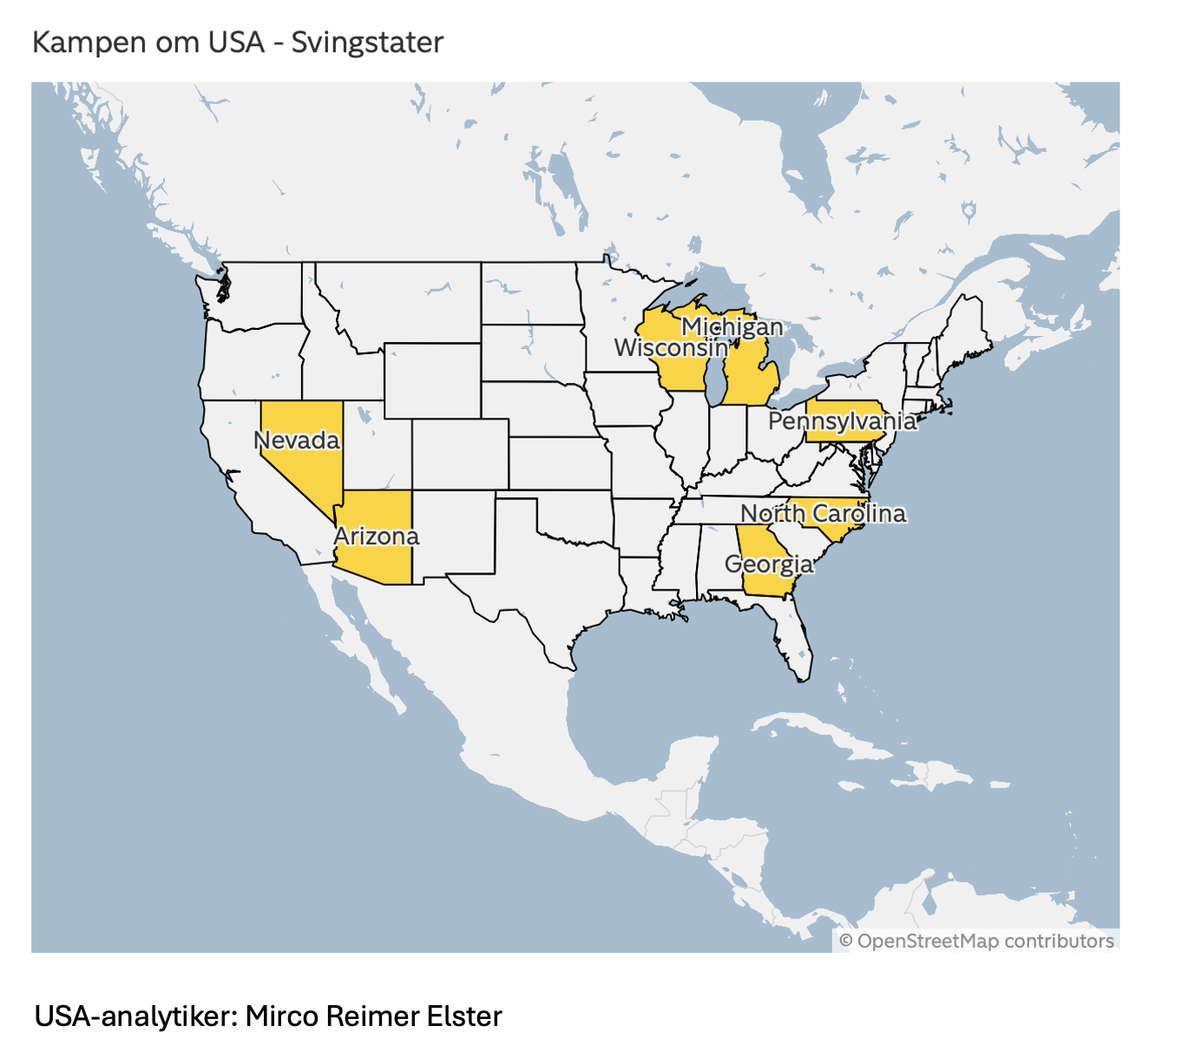
Svingstater og medianvælgeren
Læs artiklen: https://nyheder.tv2.dk/udland/2024-08-30-faa-tusinde-vaelgere-kan-afgoere-valget-saadan-tror-eksperterne-de-stemmer
Hvilke svingstater nævner artiklen?
Har Trump eller Harris en fordel i nogle af svingstaterne?
Kilde: https://nyheder.tv2.dk/udland/2024-08-30-faa-tusinde-vaelgere-kan-afgoere-valget-saadan-tror-eksperterne-de-stemmer

Slide 11
Svingstater
Pennsylvania – 19 delegerede
Den stat i landet med højest inflation på dagligvarer → taler for Trump
Abortrettigheder er vigtigt for vælgerne → taler for Harris
Michigan – 15 delegerede
25 % har ikke besluttet sig endnu
Stor muslimsk befolkning: Harris har en hårdere linje overfor Israel
Wisconsin – 10 delegerede
Vælgere svære at blive kloge på
Trumps store mål

Slide 12
Svingstater
Georgia – 16 delegerede
1/3-del af vælgerne er sorte → fordel Harris?
North Carolina – 16 delegerede
Attentatforsøg på trump
Økonomi og grænsesikkerhed vigtigt → Trumps fordel
Nevada – 6 delegerede
Høj arbejdsløshedsprocent og svær økonomi → trumps fordel
Stor andel vælgere med latinobaggrund
Arizona – 11 delegerede
Grænse med Mexico og illegal immigration er stort emne → Trumps fordel
Abortdebat og skiftende demografisk sammensætning → Harris’ fordel

